Slide 1
Systeembord en binaire stelsel
Verwerkers.
Toepassingen:
Buitenlamp die in het donker aangaat
Schoolbel
Thermostaat
3. Binaire stelsel.
4. Binaire getallen op een CD
© www.agtijmensen.nl 05102018

Slide 2
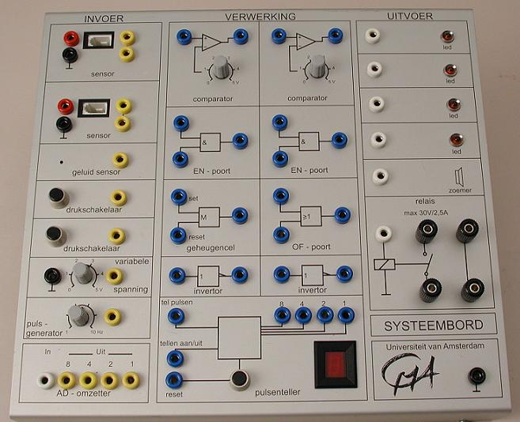
1. Verwerkers op het systeembord

Slide 3
Comparator.
To compair betekent . . .
vergelijken.
U_{in} =
3 V
+
_
U_{uit} =
5 V
U_{ref} = 2 V
2
3
1
4
0
5

Slide 4
Comparator.
Na een sensor en variabele spanning altijd een comparator . . .
U_{in} =
1 V
+
_
U_{uit} =
0 V
U_{ref} = 2 V
. . . want poorten werken alleen met 0V en 5 V, niet met een tussengelegen waarde!
2
3
1
4
0
5
U_{in} < U_{ref} dan is U_{uit} =
0 V
U_{in} > U_{ref} dan is U_{uit} =
5 V

Slide 5
De uitgang is 1 als . . .
EN-poort.
U₁ =
5 V
&
U_{uit} =
5 V
U₂ =
5 V
1
&
1
1
beide ingangen 1 zijn.

Slide 6
EN-poort.
0
1
&
0
0
1
2
&
0
0
0
3
&
0
1
1
4
&
1
1

Slide 7
OF-poort.
0
1
≥
0
0
1
2
≥
1
0
0
De uitgang
is 1 als . . .
3
≥
1
1
één of beide ingangen 1 is.
1
4
≥
1
1

Slide 8
Invertor.
To invert betekent . . .
omkeren.
1
1
0
0
1
1

Slide 9
Geheugencel.
M is . . .
Memory
s is . . .
set (onthouden)
r is . . .
reset (wissen)
s
M
r

Slide 10
Geheugencel.
s
1
0
M
1
0
r
0

Slide 11
Geheugencel.
s
1
M
1
r
0
1
Resetten kan niet als set = 1!

Slide 12
Geheugencel.
s
1
0
M
1
0
r
0
1
Resetten kan alleen als set = 0!

Slide 13
Teller.
0
0
1
0
0
1
0
0
1
0
1
1
1
1
1
0
tp
8
5 V
0
0
1
0
1
1
0
1
0
1
0
1
0
1
0
4
1
a/u
T
0
1
0
1
0
0
0
0
0
1
1
1
1
1
0
1
r
2
0
1
0
1
1
0
0
0
1
1
1
0
0
1
1
0
0
1
00
03
05
09
12
14
04
06
07
15
13
01
02
08
10
11

Slide 14
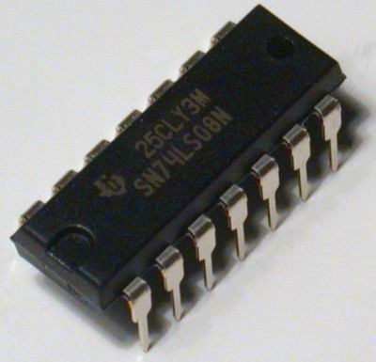
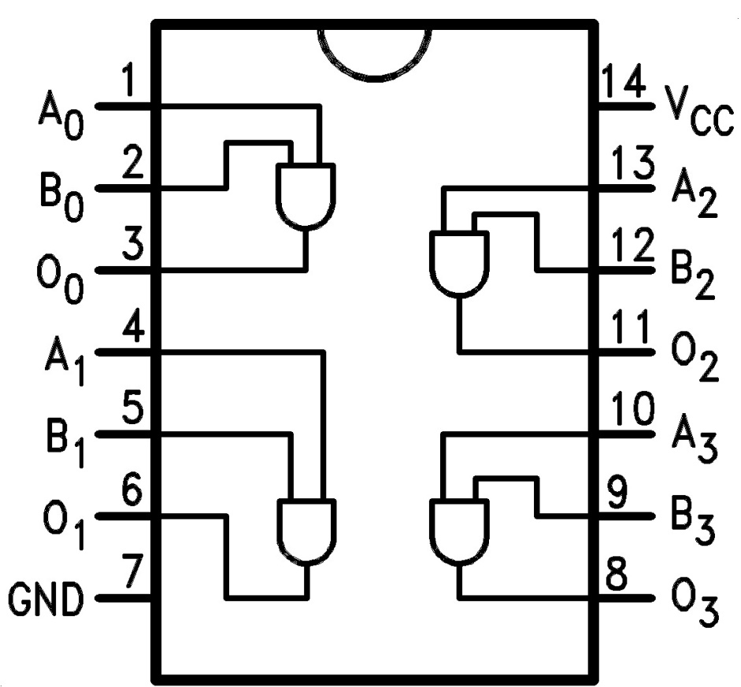
A en B zijn ingangen, O is een uitgang
Vier EN-poorten
+
EN₀
-
EN₂
+
EN₃
EN₁
-
V_{CC} op de +pool aansluiten, GND (ground = aarde) op de -

Slide 15
1. Na een sensor /variabele spanning een
Hoe weet je welke verwerker je nodig hebt?
comparator.
2. Je hebt een spanning van 0 V en je hebt 5 V nodig dan gebruik je een
invertor.
3. Deur openen kan met lichtsignaal maar ook met geluidsignaal dus een
OFpoort
4. Deur moet open als twee schakelaars tegelijk ingedrukt worden dan gebruik je een
ENpoort
5. Als een lamp moet blijven branden na een druk op de knop dan gebruik je een
GEHEUGENcel
6. Een secondeteller maak je met
een teller en een pulsgenerator op 1 Hz (naar telpulseningang)

Slide 16
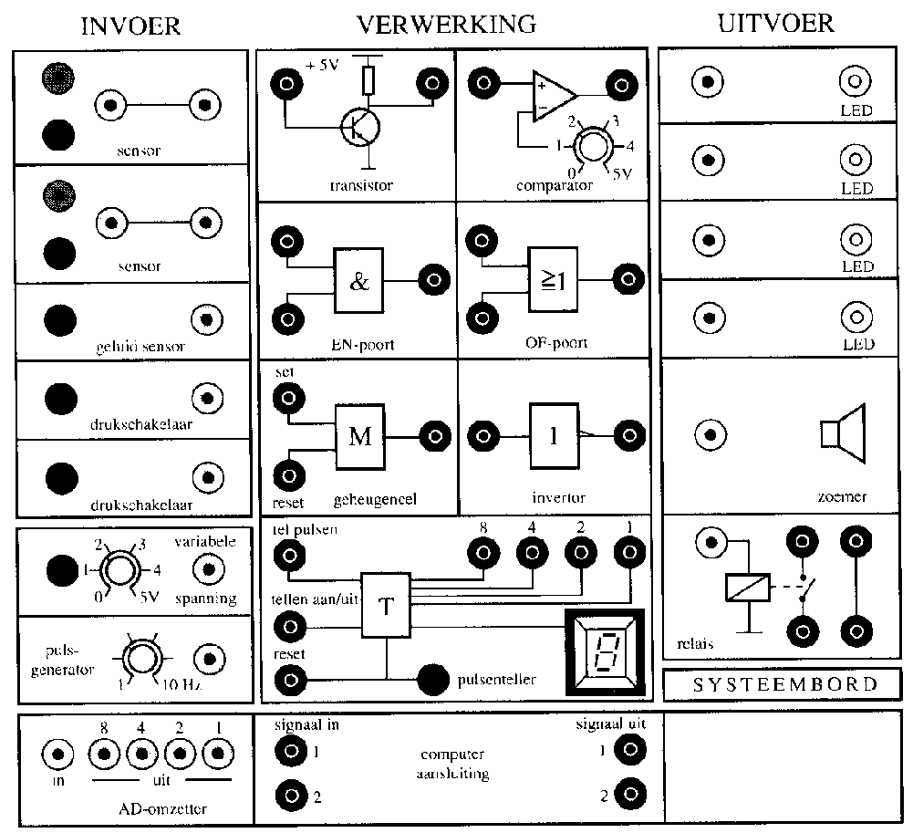
Nachtlamp:
LS
Lichtsensor
Donker dan geeft sensor weinig spanning en de comparator geeft 0 V.
Lamp moet dan aan dus eerst naar een invertor!
Na sensor een comparator

Slide 17
Schoolbel moet na 6 s stoppen.
Teller resetten bij start!
6 s = 2 EN 4 dus EN-poort
Na drukken moet bel aanblijven dus geheugencel!
Teller moet seconden tellen dus pulsgenerator op 1 Hz = 1 puls/s
1 Hz
Geheugencel resetten na 6 s

Slide 18
Wasmachinethermostaat
U_{ref} = 2V
0
Na sensor een comparator!
1
1 V
Koud, dan comparator 0 V.
Verwarming aan dus invertor!
2,1
Temp.
sensor
Verwar-
ming
1
230V
aan
0
uit
dicht
open
TS
V

Slide 19
3. Tientallig en tweetallig (binair) stelsel
0 t/m 9
Het tientallig stelsel maakt gebruik van de getallen . . .
En de getallen . . .
. . . , 1000, 100, 10, 1
986 betekent . . .
(0x1000) + 9x100 + 8x10 + 6x1
Steeds x 10
 | 1000-tallen | 100-tallen | 10-tallen | 1-heden
8257 | 8 | 2 | 5 | 7
126 | (0) | 1 | 2 | 6
10-tallen
1-heden
100-tallen
1000-tallen
100-tallen
10-tallen
1-heden

Slide 20
Tweetallig (binair) stelsel
Er was 17 over, daar zit 16 in, 1 over . . .
In 145 zit 1x128, 17 over . . .
0 en 1
Het tweetallig stelsel maakt gebruik van de getallen . . .
En de getallen . . .
. . . . , 128, 64, 32, 16, 8, 4, 2, 1
Steeds x 2
Binair | 128 | 64 | 32 | 16 | 8 | 4 | 2 | 1 | 10-tallig
1000 0110 =
1
0
0
0
0
1
1
0
134
0100 1001 =
0
1
0
0
1
0
0
1
73
1001 0001
1
0
0
1
0
0
0
1
145
0001 1010
0
0
0
1
1
0
1
0
26
4-tallen
2-tallen
1-heden
1x128 + 1x4 + 1x2
1x64 + 1x8 + 1x1

Slide 21
Tweetallig (binair) stelsel: Voorbeelden
Binair | 128 | 64 | 32 | 16 | 8 | 4 | 2 | 1 | 10-tallig
1000 0101=
1 0 0 0 0 1 0 1
133
0000 1101=
0 0 0 0 1 1 0 1
13
1001 1110
1 0 0 1 1 1 1 0
158
0001 1010
0 0 0 1 1 0 1 0
26

Slide 22
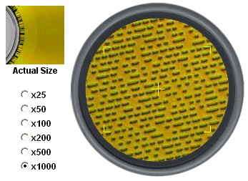
4. Binaire getallen op een Cd
Cd 1000 x vergroot!

Slide 23
Laserstraal
LS
LS
Lichtsensor ontvangt geen licht:
Registreert 0
Stukje CD met “bobbeltjes”
Lichtsensor ontvangt licht:
Registreert 1
0 0 0 0 0 0 1 1
0 0 0 0 0 0 1 0
0 0 0 0 0 1 1 0

Slide 24
Einde

